Slide 1
МКДОУ « Елань-Коленовский детский сад общеразвивающего вида №1» Презентация на тему «МОЯ МАЛАЯ РОДИНА»
Подготовила воспитатель: Стремкова Наталья Сергеевна.
2016 г.

Slide 2
МОЯ МАЛАЯ РОДИНА!

Slide 3
История
Село Елань-Колено основано в конце XVII в. выходцами из городов Ефремова и Ельца. Название по «колену» (изгибу русла) на реке Елань. В конце XIX - начале XX века село являлось центром Еланской волости Новохопёрского уезда Воронежской губернии. С 1928 по 1963 год село было центром Елань-Коленовского района Воронежской области.
География
Село находится на берегах реки Елань, к востоку от посёлка городского типа Елань-Коленовский. Эта река — правый приток реки Савала. Течет в Терновском, Грибановском, Таловском и Новохоперском районах Воронежской области.
Архитектура
В селе находится церковь Воскресения Христова, год постройки — 1914.

Slide 4
Символика

Slide 5
Так выглядит с.Елань-Колено с высоты.

Slide 6
Елань-Колено на карте

Slide 7
Встреча Губернатора Алексея Гордеева с главой Коленовского сельского поселения Новохоперского района Михаилом Федюшкиным.

Slide 8
Железнодорожный Вокзал

Slide 9
Парка имени Героя Советского Союза И.И. Крейзера

Slide 10
Памятники воинам-землякам, погибшим в годы Великой Отечественной войн.

Slide 11
Памятник бойцам погибшим в Гражданскую войну

Slide 12
Дом культуры

Slide 13
Поликлиника

Slide 14
Служба МЧС.

Slide 15
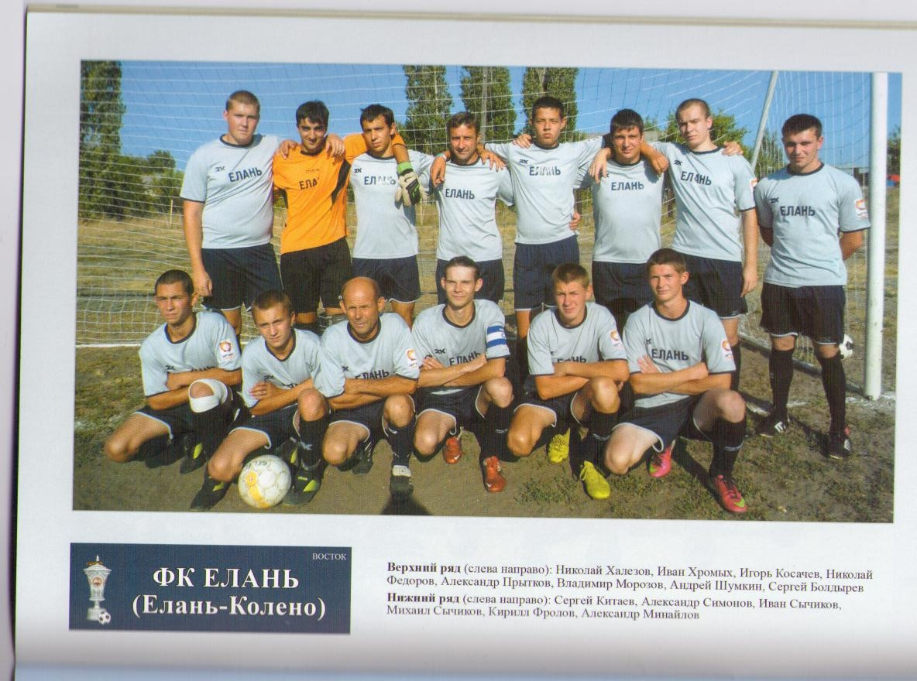
Футбольная команда « Елань»

Slide 16
Елань-Коленовская средняя школа №1

Slide 17
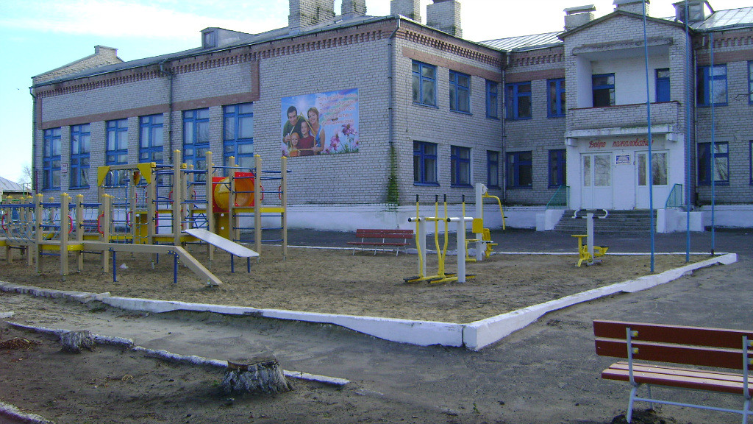
Казенное образовательное учреждение Воронежской области для детей, нуждающихся в психолого-педагогической и медико-социальной помощи «Центр психолого-медико-социального сопровождения» До 2013 года официальным названием учреждения было КОУ ВО «Елань-Коленовская специальная (коррекционная) общеобразовательная школа-интернат VII-VIII вида для детей-сирот и детей, оставшихся без попечения родителей, с ограниченными возможностями здоровья».

Slide 18
Детский сад

Slide 19
РЕКА ЕЛАНЬ. Елань — обширная прогалина, луговая или полевая равнина. Елань (также Большая Елань) — река в Воронежской и Тамбовской области. Длина 165 км. Площадь бассейна 3630 км Исток реки расположен близ села Пичаево, впадает в реку Савала. Протекает по овражистой местности. Крупнейшие притоки Татарка, Токай, Малая Елань. Питание в основном снеговое. Течет в Терновском, Грибановском, Таловском и Новохоперском районах Воронежской области. Река протекает через населённые пункты: Пичаево, Липовка, Питим, Николаевка, Козловка, Новоспасовка, Новогольелань, Новомакарово, Ярки, Елань-Коленовский и Елань-Колено.

Slide 20
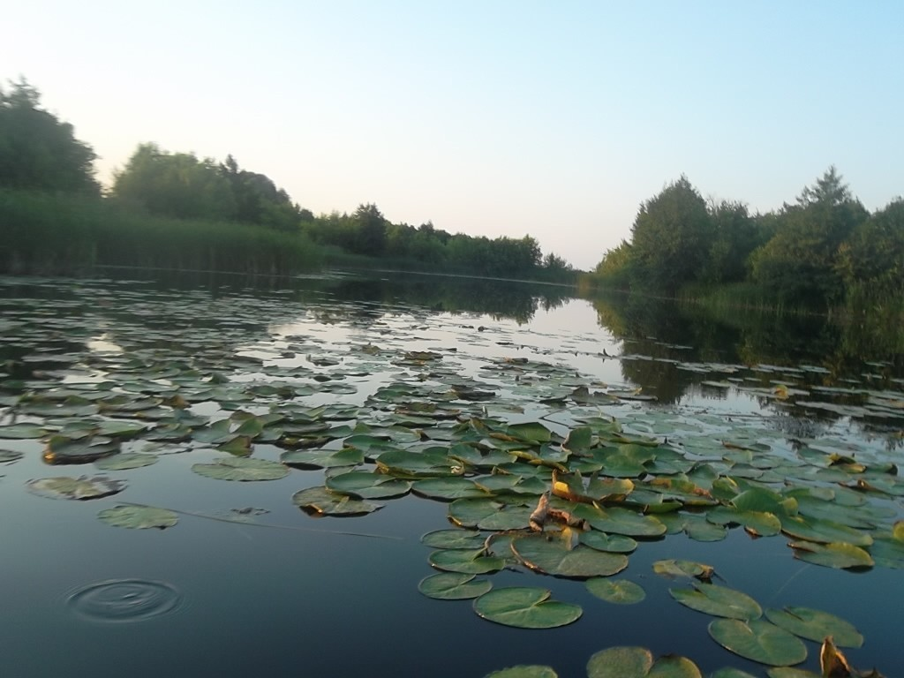

Slide 21
Вот и закончилось небольшое путешествие по моей МАЛОЙ РОДИНЕ!

